Slide 1
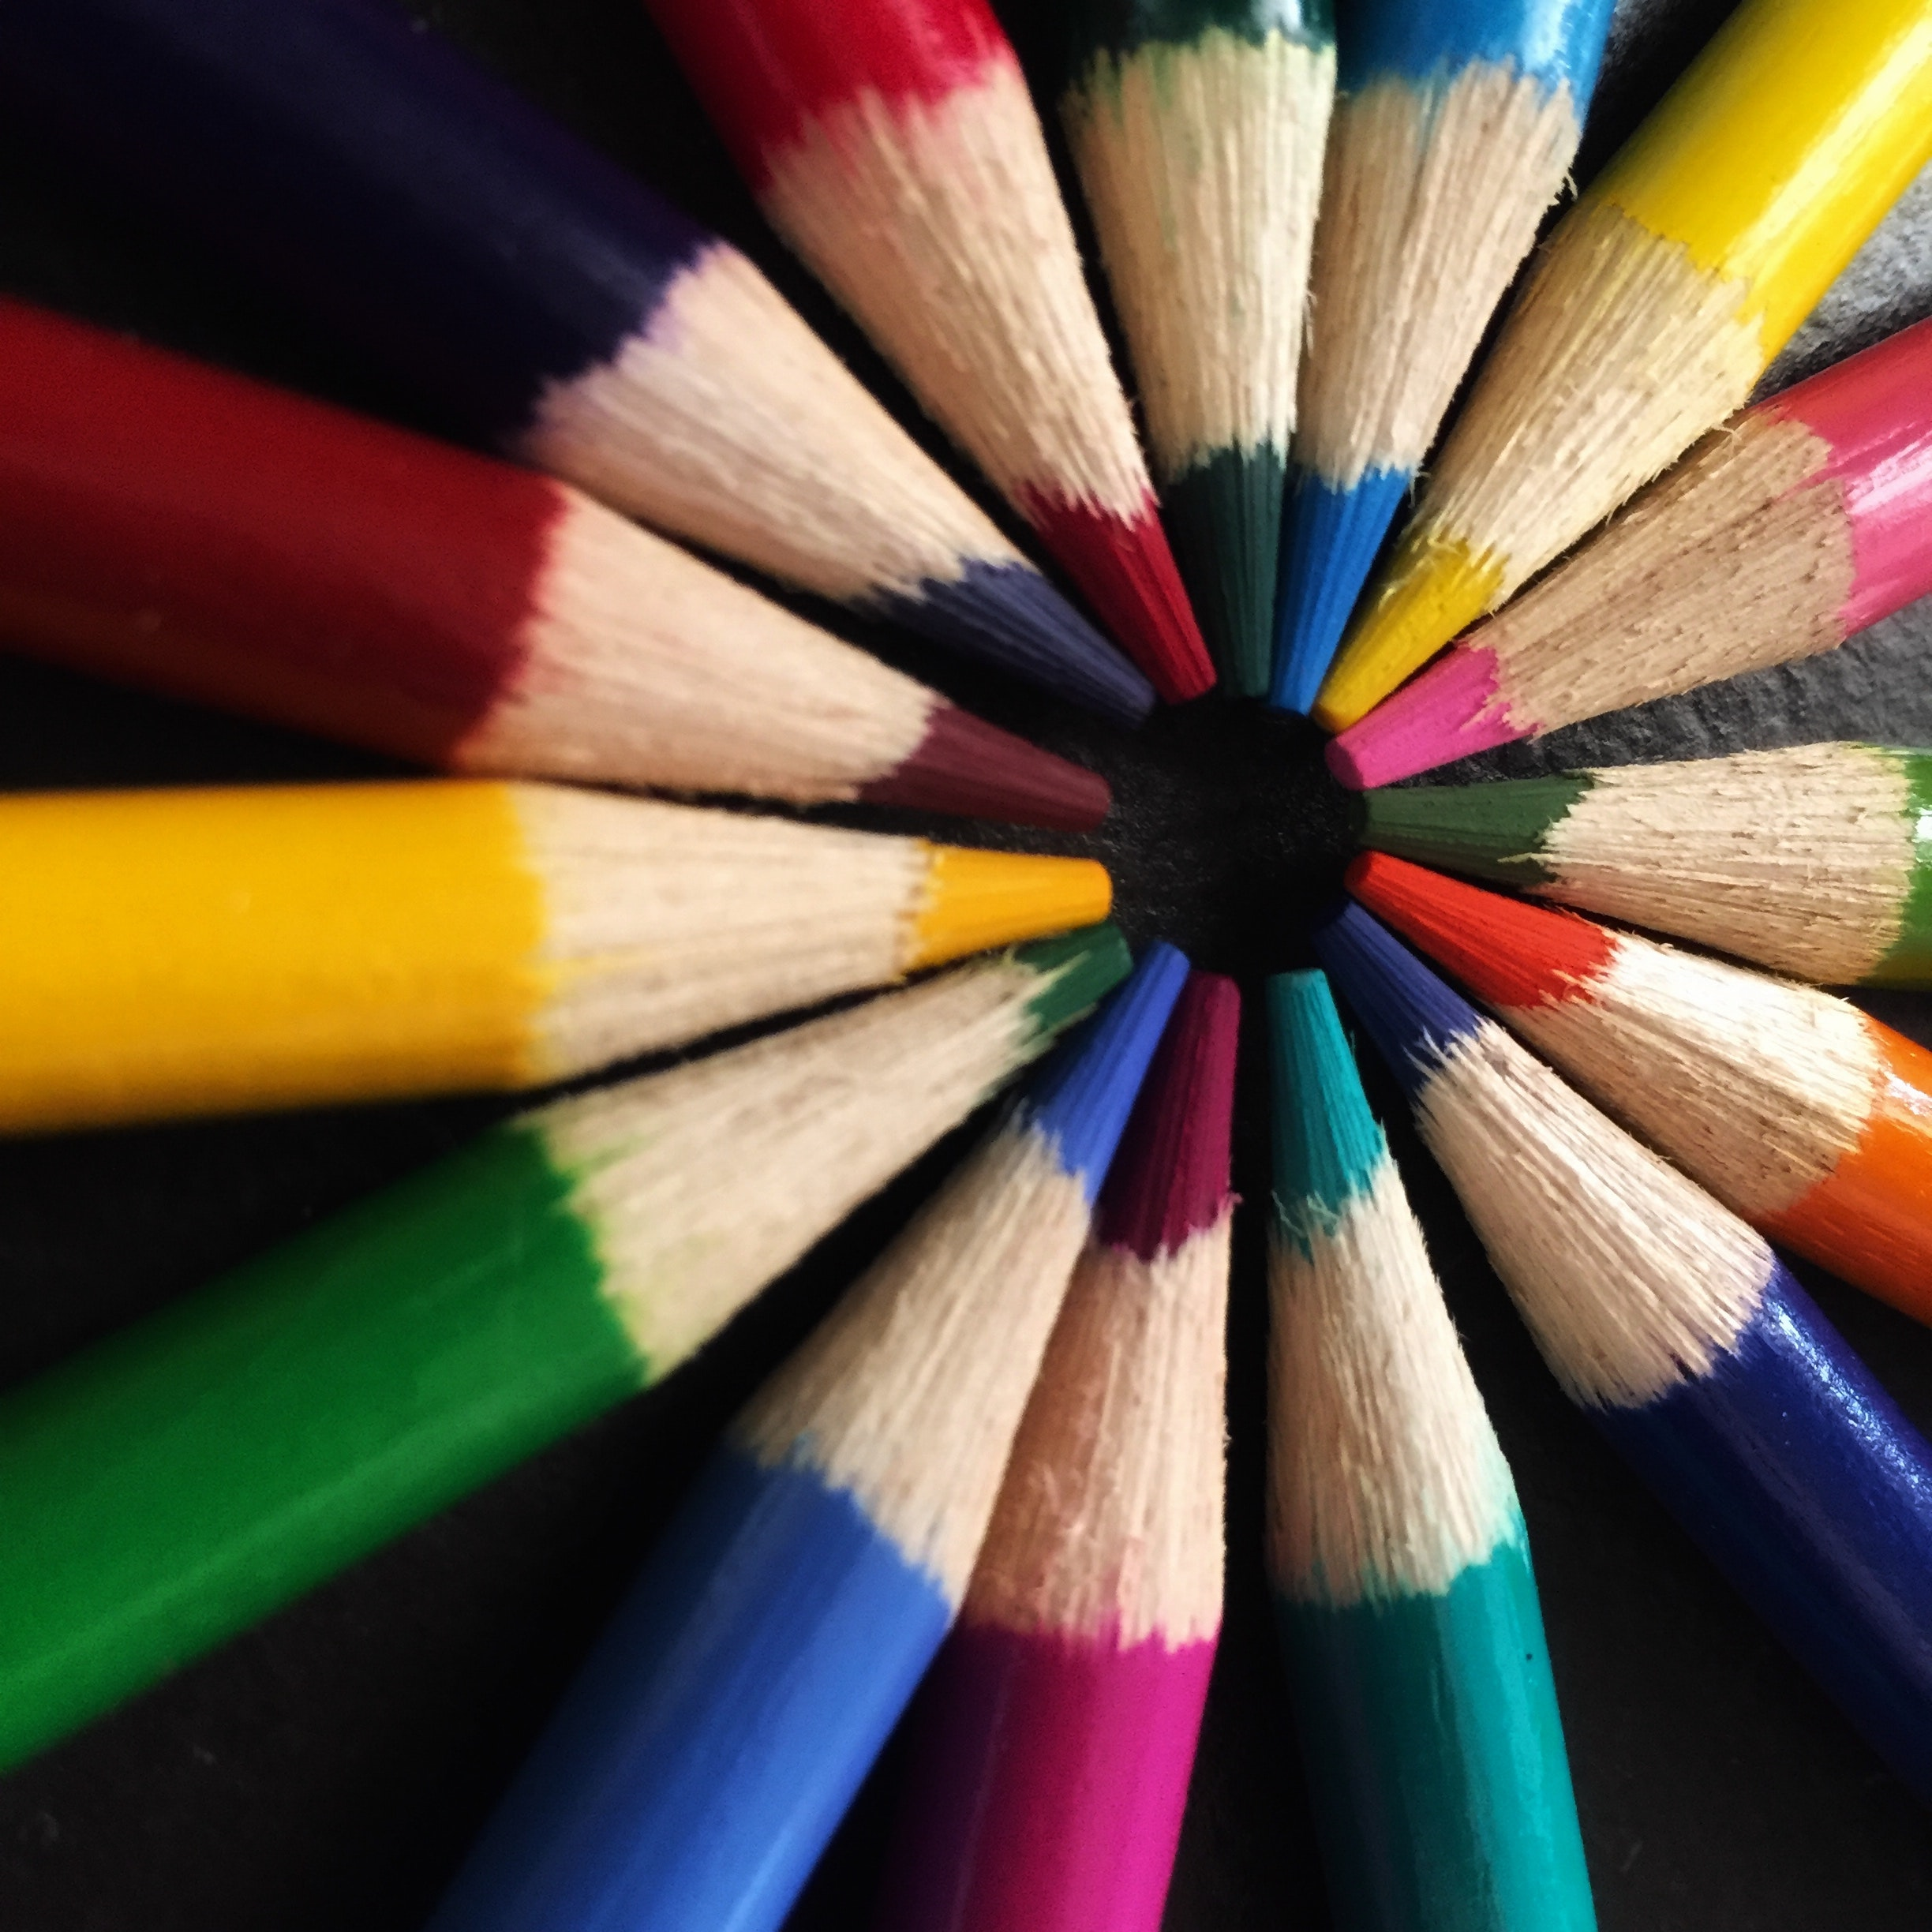
Die
Farben

Slide 2
Rot

Slide 3
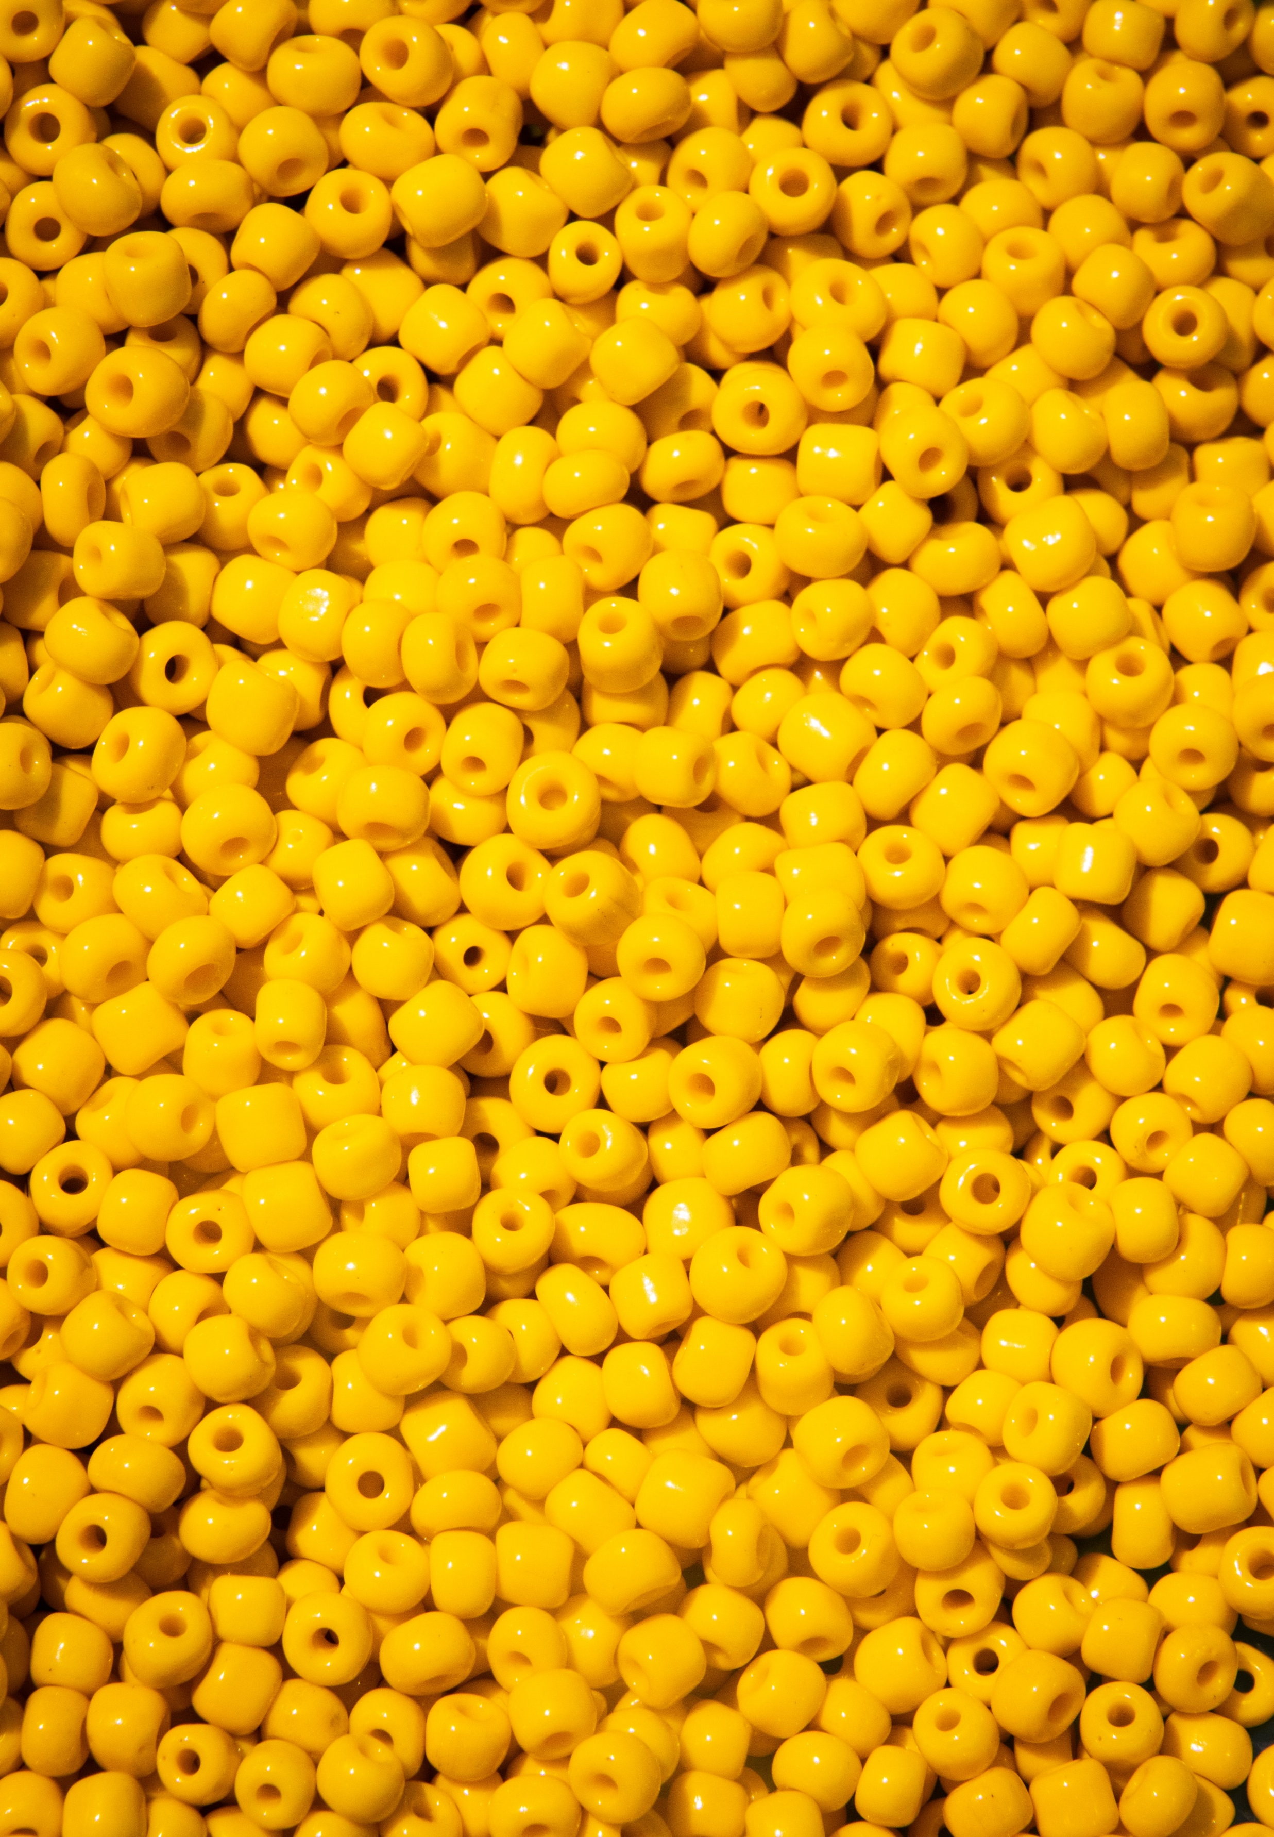
Gelb

Slide 4
Blau

Slide 5
Grün

Slide 6
Lila

Slide 7
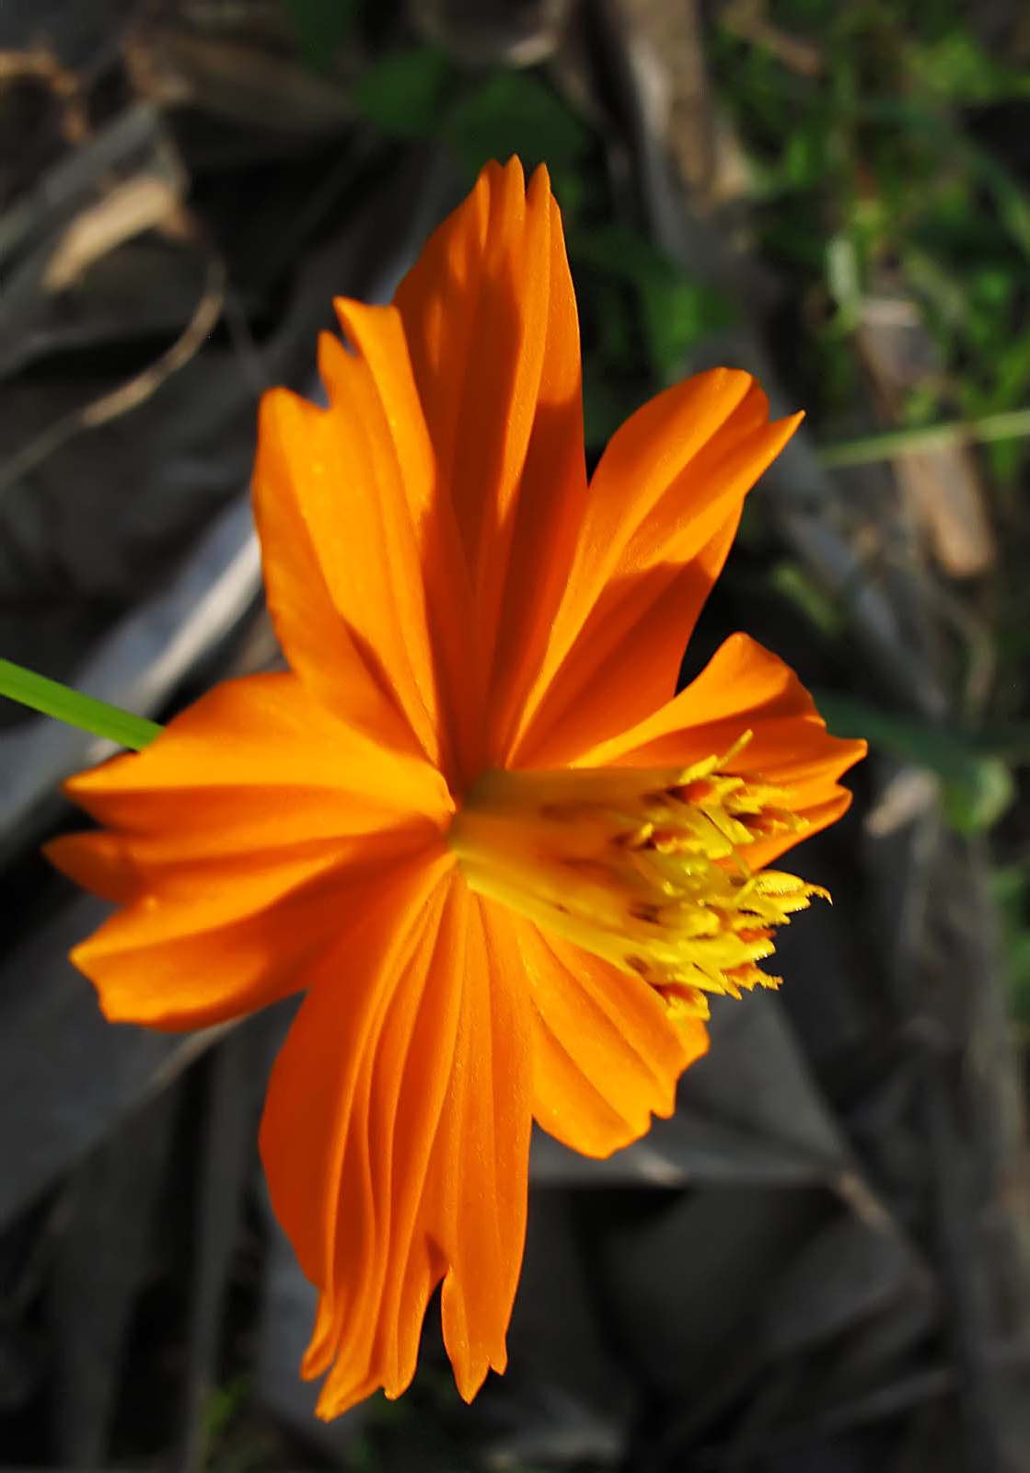
Orange

Slide 8
Weiß

Slide 9
Schwarz

Slide 10
Grau

